Slide 1


Reforma Administrativa – Por que precisamos de uma?
Prof. Humberto Falcão Martins

Slide 2
Premissas
A complexidade crescente dos problemas públicos aumenta a necessidade do Estado
O funcionamento do Estado apresenta limitações estruturais que impedem a geração de resultados de políticas públicas e o bom aproveitamento dos recursos
É preciso empreender um processo de transformação que trate as questões estruturais de forma significativa. Apenas abordagens gradualistas e incrementais não resolvem.
É preciso construir um espaço viável, edificante, capacitante, de transformação entre dois pólos de não-reforma:
proteção (manutenção do status quo com mudanças incrementais)
destruição (ataque e assédio institucional, asfixia, paralização)

Slide 3
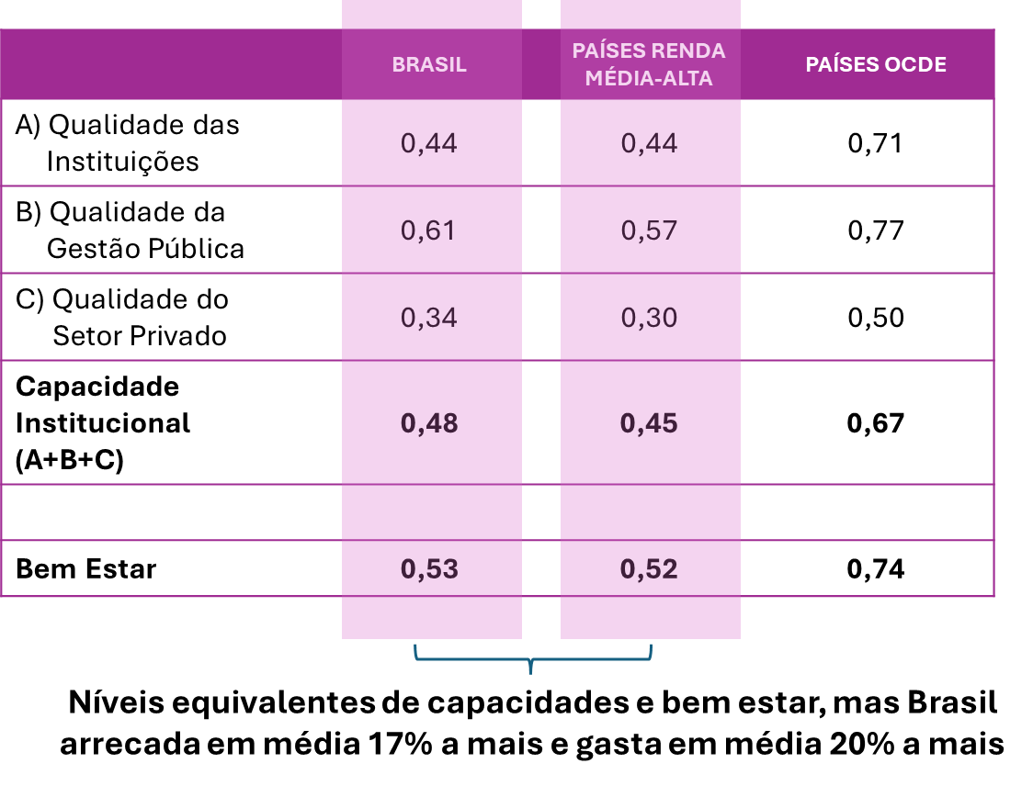


Capacidades e desempenho: comparando o Brasil com outros países
Índice de Capacidades
Institucionais

Slide 4
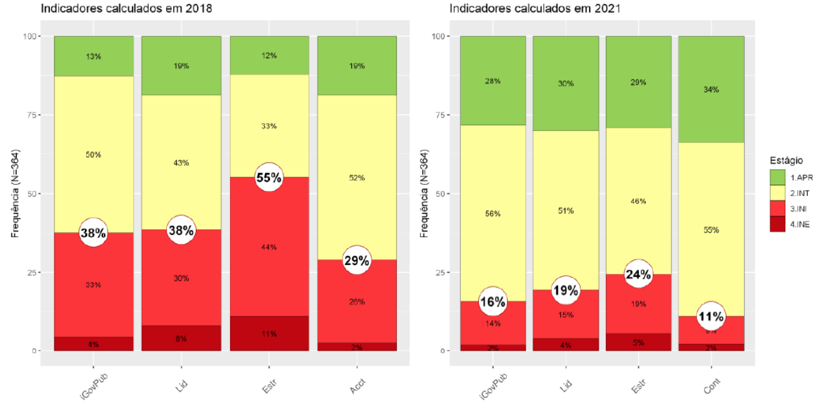
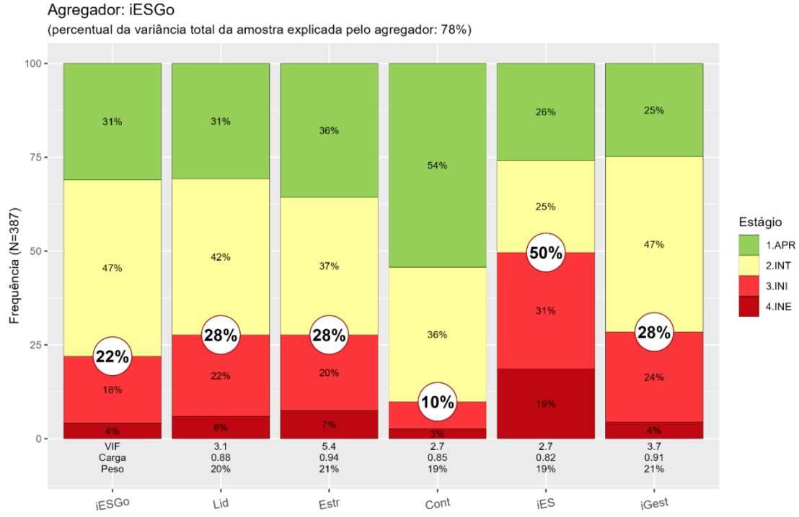
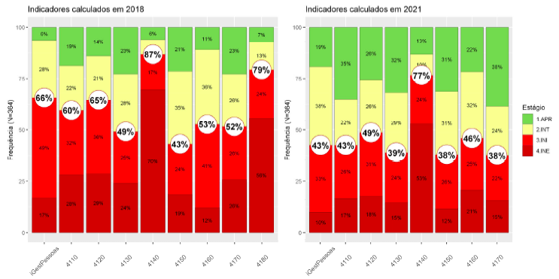
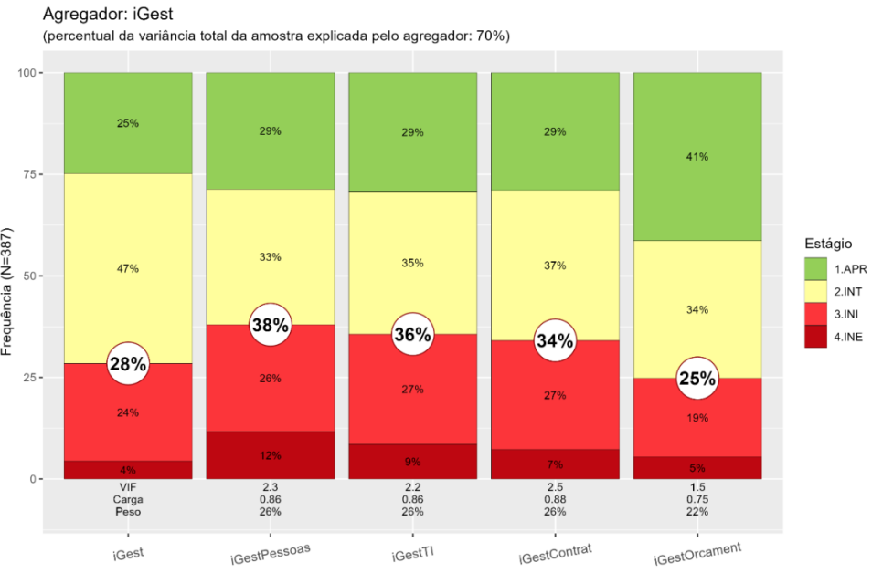
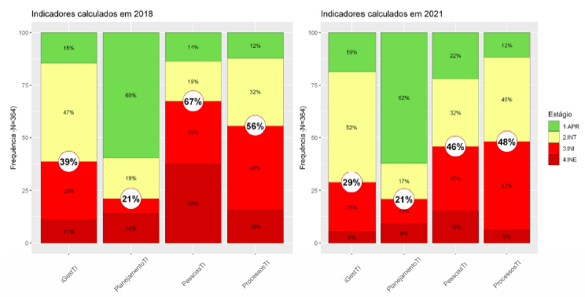
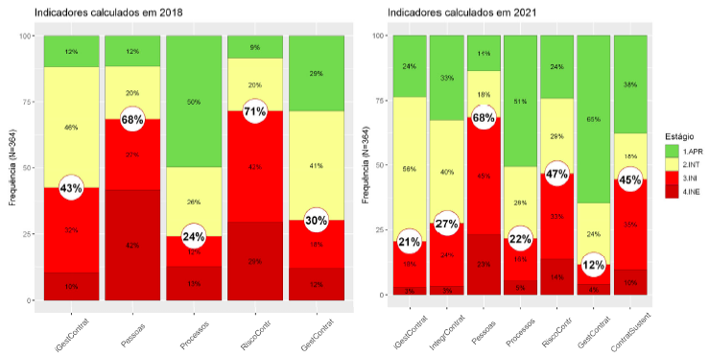
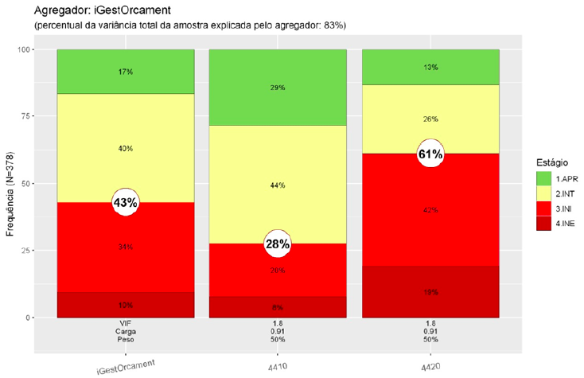
A qualidade da gestão pública em questão segundo indicadores de “Governança e Gestão” do TCU
2018
2021
2024
Grau de precaridade (inexistente + inicial)
 | 2018 | 2021 | 2024
Liderança | 38% | 19% | 28%
Estratégia | 55% | 24% | 28%
Controle | 29% | 11% | 10%
Gestão de pessoas | 66% | 43% | 38%
Gestão de TI | 39% | 29% | 36%
Gestão de contratações | 43% | 21% | 34%
Gestão orçamentária | - | 43% | 25%

Slide 5

Uma teia de problemas
Planejamento Governamental
Longo prazo
Integrações longo-médio-curto prazos e interfederativas
Financiamento
Gestão de programas e projetos
Gestão estratégica das organizações
Gestão de pessoas
Carreiras
Vínculos
Seleção
Gestão do desempenho
Remunerações
Desigualdade
Organização
Modelos de organizações públicas
Supervisão ministerial
Coordenação de governo
Modelos de parcerias
Estruturas organizacionais
Baixo desempenho
Falhas de políticas públicas
Baixa qualidade do gasto
Desigualdade
Custo Brasil
...
Liderança
Seleção
Desenvolvimento
Avaliação
Gestão de TI
Infraestrutura
Segurança
Inclusão digital
Integração de sistemas
Gestão de suprimentos
Planejamento de aquisições
Formas de aquisição
Gestão de contratos
Integridade
Compras sustentáveis
https://imaginebrasil.fdc.org.br/front/content?content_id=109f0c13-a803-40af-aa4f-7b4c380384b7

Slide 6
Principais focos
Pessoas
Simplificar/racionalizar sistema de carreiras para resgatar a valia relativa dos cargos
Regulamentar vínculos não estatutários (temporários e outros)
Ordenar o modelo de remuneração (tabela única sem penduricalhos)
Basear seleção primordialmente em vocação (com modalidades mais eficazes)
Instituir a gestão do desempenho baseada em entregas alinhadas institucionalmente e com consequências
Estabelecer modelo de liderança pública com dispositivos de seleção, desenvolvimento e avaliação
Organização governamental
Simplicar a tipologia de personalidades juridico-institucionais (agências tipos 1, 2 e 3)
Estabelecer regimes contratuais de gestão baseados em autonomia e desempenho
Atualizar e sistematizar modelo de parcerias
Planejamento Governamental
Integrar os instrumentos de longo, médio e curto prazo (orçamento)
Gestão do desempenho institucional (governamental)
Gestão estratégica de organizações públicas
Modelos interfederativos e participativos

Slide 7
Considerações finais
Construção da agenda: coragem, legitimidade e visão de futuro
Questões jurídicas: normativos, alcance federativo
Questões políticas: lideranças, coalizões, janelas
Questões de políticas públicas: mobilizar e capacitar os agentes de políticas de gestão pública
Gradualismo, experimentação e aprendizado na implementação
Desenvolvimento de capacidades
Absoluto respeito ao servidor e ao cidadão

